Slide 1
Τεχνολογία & Ποιοτικός Έλεγχος Γάλακτος και Γαλακτοκομικών Προϊόντων
Ενότητα 2 (Μέρος Α): Βιοσύνθεση των συστατικών του γάλακτος.
Ελένη Μαλισσιόβα,
Καθηγήτρια Εφαρμογών,
Τμήμα Τεχνολογίας Τροφίμων,
T.E.I. Θεσσαλίας

Slide 2
Άδειες Χρήσης
Το παρόν εκπαιδευτικό υλικό υπόκειται σε άδειες χρήσης Creative Commons.
Για εκπαιδευτικό υλικό, όπως εικόνες, που υπόκειται σε άλλου τύπου άδειας χρήσης, η άδεια χρήσης αναφέρεται ρητώς.

Slide 3
Χρηματοδότηση
Το παρόν εκπαιδευτικό υλικό έχει αναπτυχθεί στα πλαίσια του εκπαιδευτικού έργου του διδάσκοντα.
Το έργο υλοποιείται στο πλαίσιο του Επιχειρησιακού Προγράμματος «Εκπαίδευση και Δια Βίου Μάθηση» και συγχρηματοδοτείται από την Ευρωπαϊκή Ένωση (Ευρωπαϊκό Κοινωνικό Ταμείο) και από εθνικούς πόρους.

Slide 4
Σκοποί ενότητας
Εξοικίωση σπουδαστών με τις φυλές γαλακτοπαραγωγών ζώων και τους μηχανισμούς σύνθεσης και έκκρισης του γάλακτος από το μαστό.
Βιοσύνθεση των συστατικών του γάλακτος

Slide 5
Περιεχόμενα ενότητας
Γαλακτοπαραγωγά ζώα,
Πού και πώς παράγεται το γάλα,
Βιοσύνθεση των συστατικών του γάλακτος.
Βιοσύνθεση των συστατικών του γάλακτος

Slide 6
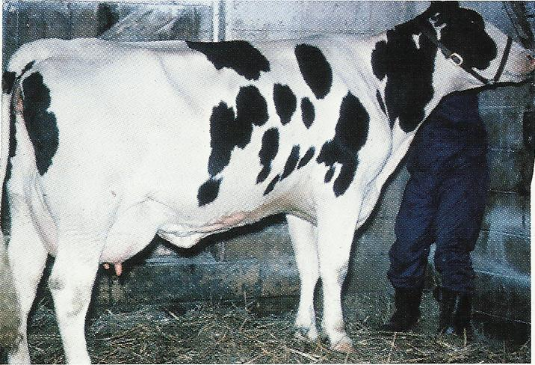
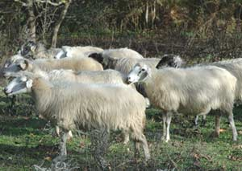
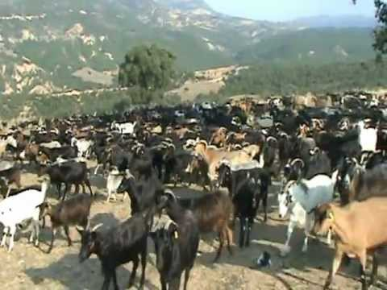
Γαλακτοπαράγωγα ζώα
Βοοειδή,
Πρόβατα,
Γίδια.
Βιοσύνθεση των συστατικών του γάλακτος
6

Slide 7
Φυλές
H κατάταξη των φυλών γίνεται με βάση την παραγωγική κατεύθυνση:
Γαλακτοπαραγωγικές,
Κρεοπαραγωγικές,
Μικτών ή συνδυασμένων αποδόσεων.
Βιοσύνθεση των συστατικών του γάλακτος
7

Slide 8
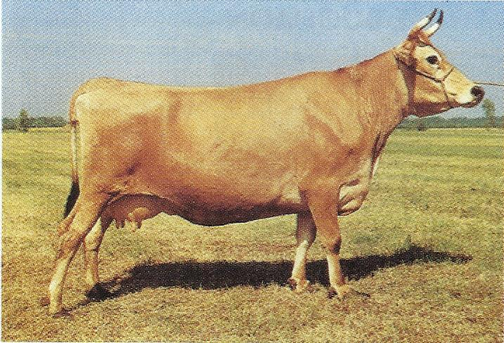
Φυλές αγελάδων (1 από 2)
Holstein-Friesian
Jersey
Το δυναμικό της είναι: 700-750 κιλά ΖΒ, με γαλακτοπαραγωγή πάνω από 7000 κιλά στις ΗΠΑ. Υπάρχει σε όλο τον κόσμο. Καταγωγή από περιοχή Φρισλανδίας
Το δυναμικό της είναι: 250-400 κιλά ΖΒ, με γαλακτοπαραγωγή 2.600-3600 κιλά. Λίπος 5-5,5%. Καταγωγή από περιοχή νήσου Jersey
Βιοσύνθεση των συστατικών του γάλακτος
8
Notes:
,

Slide 9
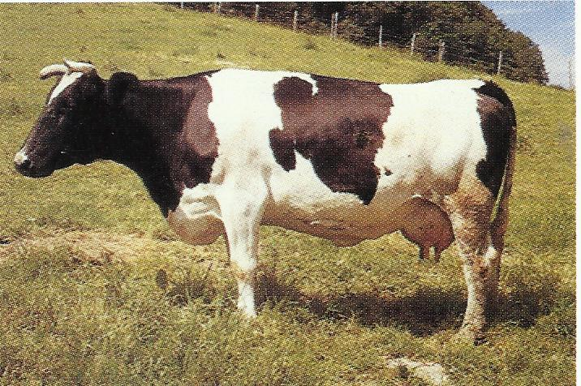
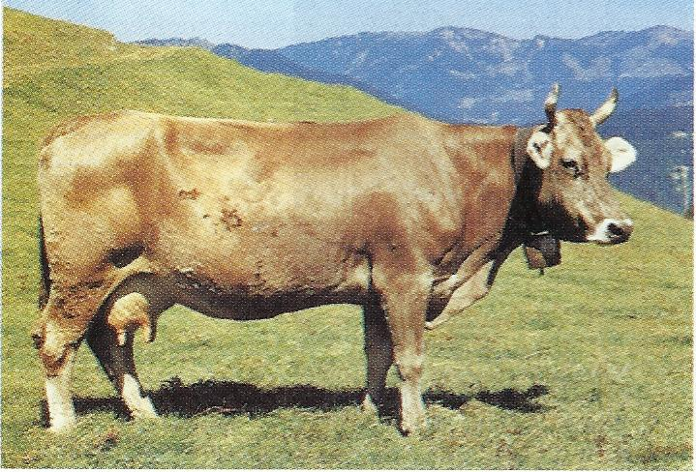
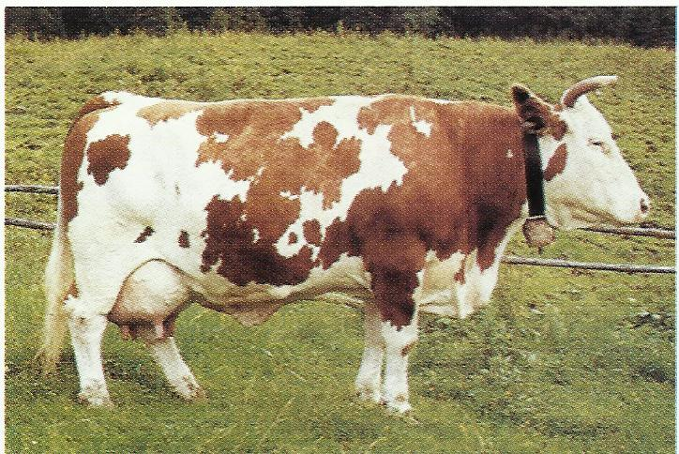
Φυλές αγελάδων (2 από 2)
Συνδυασμένων αποδόσεων.
Friesland,
Το δυναμικό της είναι: 550-650 κιλά ΖΒ, με γαλακτοπαραγωγή 4000-5000 κιλά. Καταγωγή από περιοχή Φρισλανδίας.
Schwyz,
Το δυναμικό της είναι: 550-650 κιλά ΖΒ, με γαλακτοπαραγωγή 3.500-4000 κιλά. Καταγωγή η Ελβετία.
Simmental,
Το δυναμικό της είναι: 650-750 κιλά ΖΒ, οι ταύροι από 1000-1200 κιλά ΖΒ με γαλακτοπαραγωγή 3500-4000 κιλά. Πολλή καλή ποιότητα κρέατος. Καταγωγή η Ελβετία.
Βιοσύνθεση των συστατικών του γάλακτος
9

Slide 10
Λίγα λόγια για τις αγελάδες (1 από 3)
Η αγελάδα είναι πολύοιστρο ζώο,
Ο οίστρος εκδηλώνεται κάθε 21 ημέρες,
Η διάρκειά της εγκυμοσύνης είναι λίγο περισσότερο από 9 μήνες,
Η αγελάδα δεν αρμέγεται δύο μήνες πριν τον τοκετό (ξηρά περίοδος),
Το μοσχάρι πρέπει να πάρει το πρωτόγαλα για 3 τουλάχιστον μέρες.
Βιοσύνθεση των συστατικών του γάλακτος
10

Slide 11
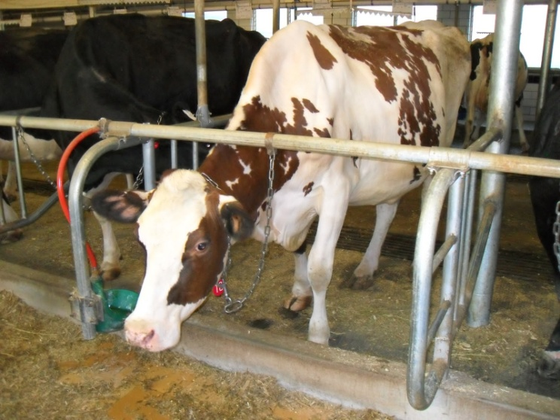
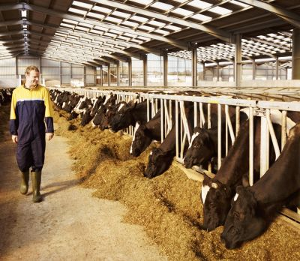
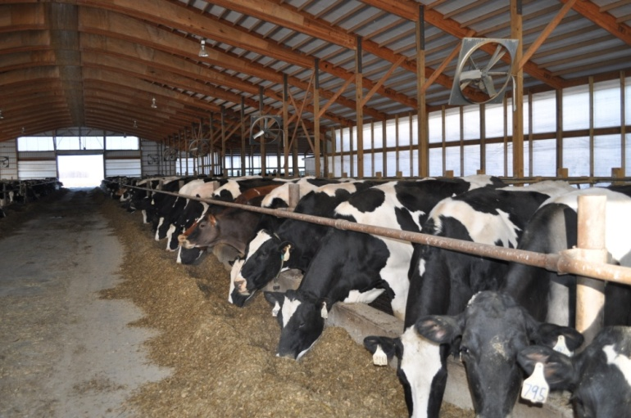
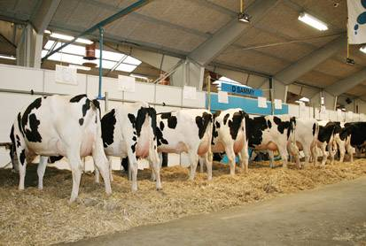
Λίγα λόγια για τις αγελάδες (2 από 3)
Βιοσύνθεση των συστατικών του γάλακτος
11

Slide 12
Λίγα λόγια για τις αγελάδες (3 από 3)
Ο σταυλισμός τους γίνεται για την προστασία των ζώων γαλακτοπαραγωγής - ελεύθερος ή περιορισμένος σταβλισμός,
Το άρμεγμα γίνεται με αρμεκτικές μηχανές,
Γαλακτική περίοδος: 10 μήνες,
Έλεγχος απόδοσης σε γάλα και λίπος: στις 305 ημέρες,
Γαλακτομέτρηση κάθε μήνα.
Βιοσύνθεση των συστατικών του γάλακτος
12

Slide 13
Άρμεγμα στο αρμεκτήριο
Άρμεγμα ψαροκόκαλο.
Άρμεγμα τούνελ.
Άρμεγμα κινητό κυκλικό.
Βιοσύνθεση των συστατικών του γάλακτος
13

Slide 14
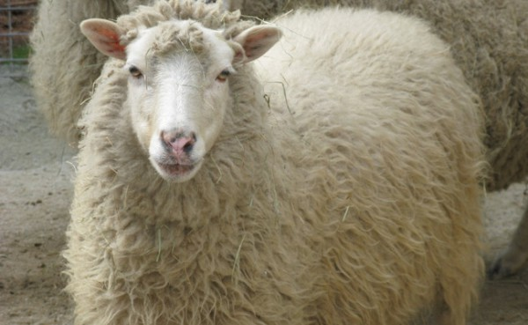
Πρόβατα και γίδια
Τα γένη του προβάτου (Ovis) & της κατσίκας (Capra) υπάγονται στην οικογένεια Bobidae,
Η εξημέρωση έγινε στη Ν. Ασία πριν 8.000-11000 χρόνια.
Βιοσύνθεση των συστατικών του γάλακτος
14

Slide 15
Φυλές προβάτων (1 από 4)
Ορεινές φυλές:
Μικρόσωμα ζώα, 60-100 κιλά γάλα, πολυδυμία 1,1-1,2, μεγάλη αντοχή, αξιοποίηση βοσκοτόπων, ποικιλία χρωματισμών.
Πεδινές φυλές:
Καραγκούνικο: μικρόσωμα ζώα, 100-120 κιλά γάλα που φτάνουν με καλές συνθήκες εκτροφής και τα 300, πολυδυμία 1,2-1,4, χρωματισμός από λευκό ως μαύρο με κηλίδες καστανομέλανες στα πόδια και το πρόσωπο.
Σερρών: 90-110 κιλά γάλα που είναι πιο πολλά με καλές συνθήκες εκτροφής, πολυδυμία 1,2-1,3, χρωματισμός λευκός με κηλίδες καστανές κηλίδες στα πόδια και το πρόσωπο, υψηλόσωμο ζώο.
Βιοσύνθεση των συστατικών του γάλακτος
15

Slide 16
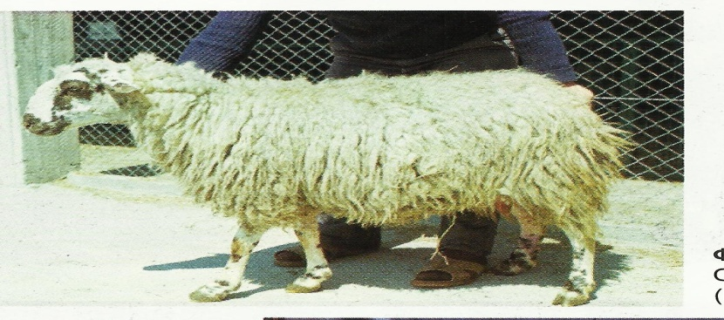
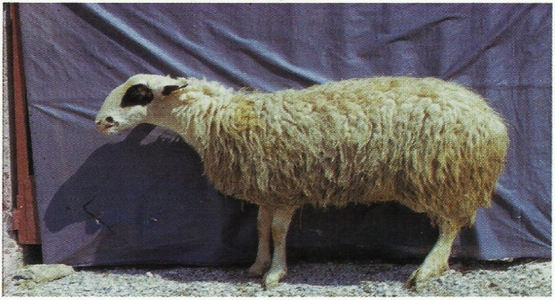
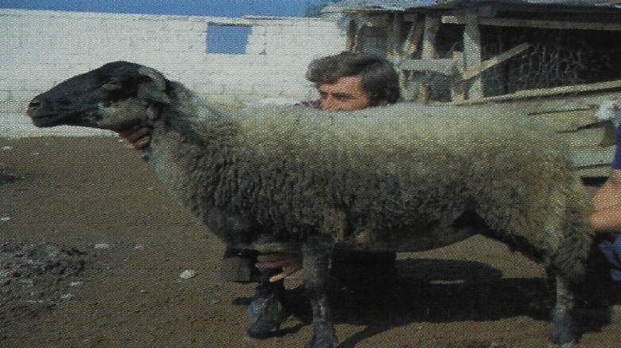
Φυλές προβάτων (2 από 4)
Βιοσύνθεση των συστατικών του γάλακτος
16

Slide 17
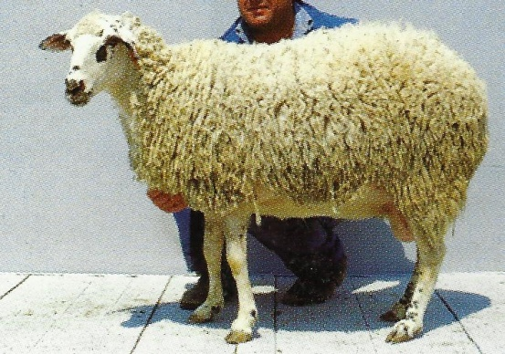
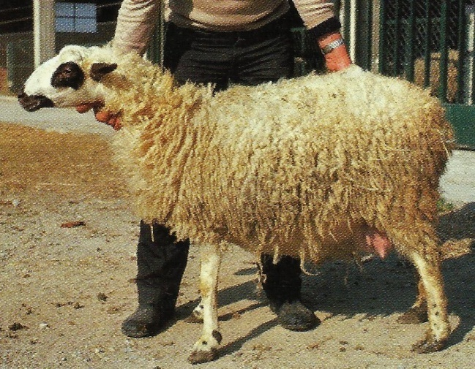
Φυλές προβάτων (3 από 4)
Φυλές νησιώτικες
Χίου: μεγαλόσωμα ζώα, 180-250 κιλά γάλα, πολυδυμία 1,8-2,0, χρωματισμός λευκός με κηλίδες καστανές ή μέλανες γύρω από τα μάτια στην κοιλιά ή τα άκρα,
Γλώσσας Σκοπέλου :Υψηλή γαλακτοπαραγωγή , πολυδυμία 1,8, χρωματισμός λευκός με κηλίδες μαύρες ή καστανέρυθρες στα πόδια και το πρόσωπο, δίφορα,
Κύμης: γαλακτοπαραγωγή 140-160 κιλά.
Βιοσύνθεση των συστατικών του γάλακτος

Slide 18
Φυλές προβάτων (4 από 4)
Άλλες φυλές.
Φριζάρτα: διασταύρωση ντόπιου με Χίου, Ζακύνθου, Καραγκούνικη και Φρισλανδίας , γαλακτοπαραγωγή 230-250 κιλά γάλα, υψηλή πολυδυμία 1,8. ο χρωματισμός του είναι λευκός και είναι ακέρατο,
Φρισλανδίας: μεγαλόσωμο ζώο με χρωματισμό λευκό, με ουρά ποντικού, γαλακτοπαραγωγή 500-600 κιλά γάλα, υψηλή πολυδυμία 2,1, πρώιμη φυλή,
Λακόν: Κρεοπαραγωγικό πρόβατο κατ αρχήν αλλά με δύο τύπους σήμερα κρέας και γάλα, ζώο με χρωματισμό λευκό, ακέρατο, γαλακτοπαραγωγή 250 κιλά γάλα, πολυδυμία 1,3-1,4 από το γάλα του γίνεται το τυρί ροκφόρ.
Βιοσύνθεση των συστατικών του γάλακτος

Slide 19
Λίγα λόγια για τα πρόβατα (1 από 2)
Σύστημα εκτροφής:
Ημινομαδικό (ποιμνιακό μετακινούμενο),
Ποιμνιακό (μη μετακινούμενο) ορεινό ή πεδινό,
Οικόσιτο και μη οικόσιτο,
Ανάλογα με το που βρίσκονται γεωγραφικά τα ζώα έχουμε οίστρο στις βόρειες χώρες στο τέλος καλοκαιριού, στις παραμεσόγειες χώρες οίστρο το χειμώνα και την άνοιξη και τέλος κοντα στον Ισημερινό τα πρόβατα συμπεριφέρονται ως πολύοιστρα,
Διάρκεια εγκυμοσύνης 147 ημέρες (142-152).
Βιοσύνθεση των συστατικών του γάλακτος
19

Slide 20
Λίγα λόγια για τα πρόβατα (2 από 2)
Θηλάζουν το πρωτόγαλα τα αρνιά,
Στη Ελλάδα απογαλακτίζονται στις 40-60 ημέρες,
Μετά τον απογαλακτισμό αρμέγουμε την προβατίνα 6-7 μήνες,
Συνήθως αρμέγουμε με το χέρι,
Τελευταία : αρκετά αρμεκτήρια.
Βιοσύνθεση των συστατικών του γάλακτος

Slide 21
Γίδια
Η αίγα είναι ζώο ανθεκτικό, ευκίνητο και ποιμενικό,
Καταναλώνει μεγάλες ποσότητες χονδροειδών τροφών,
Προσαρμόζεται σε αντίξοες συνθήκες του περιβάλλοντος,
Στην Ελλάδα έχουμε περίπου 5,8 εκατομμύρια αίγες. κυρίως ντόπιων φυλών (90%) και οι υπόλοιπες είναι Ζάανεν καθαρές ή διασταυρωμένες και άλλες ξένες φυλές.
Βιοσύνθεση των συστατικών του γάλακτος

Slide 22
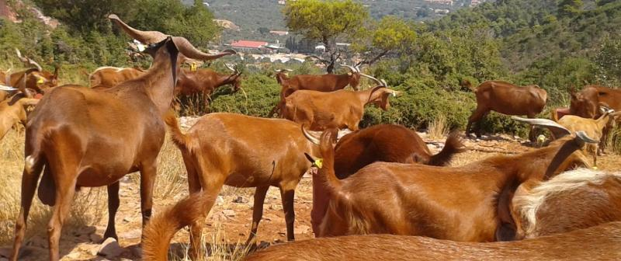
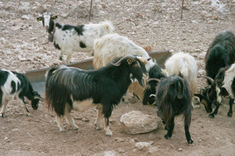
Φυλές γιδιών (1 από 2)
Εγχώριες.
Εκτός από τα γίδια Σκοπέλου όλα τα υπόλοιπα ανήκουν σε μια φυλή, την Ελληνική (Capra Prisca), με ποικιλία χρωμάτων, κέρατα και στα δύο φύλα, με τρίχωμα μακρύ και τραχύ.
Έχουν ΖΒ τα θηλυκά 40-60 Kg και τα αρσενικα΄45-75 Kg με γάλα από 50-100Kg.
Της Σκοπέλου έχουν ανοικτότερους καφέ χρωματισμούς, γαλακτοπαραγωγή από 170-250kg.
Βιοσύνθεση των συστατικών του γάλακτος

Slide 23
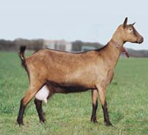
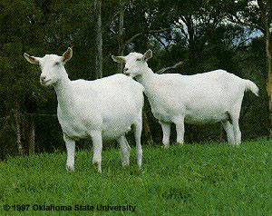
Φυλές γιδιών (2 από 2)
Saanen.
Η πλέον γαλακτοπαραγωγική φυλή στον κόσμο με πάνω από 1000Kg γάλα, από την Ελβετία, σχεδόν ακέρατη, με κοντό τρίχωμα, ολόλευκη, με γένι, στη χώρα μας από 500-700kg με μικρή λιποπεριεκτικότητα.
Alpine.
Από την κεντροδυτική Γαλλία, γαλακτοπαραγωγή 800kg. Μεγαλύτερη ικανότητα βόσκησης και μικρή λιποπεριεκτικότητα.
Βιοσύνθεση των συστατικών του γάλακτος

Slide 24
Λίγα λόγια για τα γίδια
Οι κατσίκες είναι ζώα πολύ πρώιμα. Μπορούν να ξεκινήσουν την αναπαραγωγή ακόμα και από τους 7 μήνες,
Οι ντόπιες φυλές μπαίνουν από τους 18 μήνες αλλά αν οι συνθήκες εκτροφής είναι καλές μπορούν και νωρίτερα,
Διάρκεια εγκυμοσύνης 143-157 ημέρες (5 μήνες),
Η διάρκεια θηλασμού στην Ελλάδα είναι από 60-100 μέρες,
Άρμεργμα με το χέρι.
Βιοσύνθεση των συστατικών του γάλακτος

Slide 25
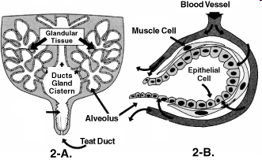
Πού και πώς παράγεται το γάλα (1 από 2)
μαστικός αδένας,
συνδετικός ιστός,
αιμοφόρα αγγεία και νεύρα,
επιθηλιακά κύτταρα.
Βιοσύνθεση των συστατικών του γάλακτος

Slide 26
Πού και πώς παράγεται το γάλα (2 από 2)
Βιοσύνθεση των συστατικών του γάλακτος

Slide 27
Βιοσύνθεση των συστατικών του γάλακτος (1 από 9)
Το γάλα σχηματίζεται στο αδενικό επιθήλιο του μαστικού αδένα των γαλακτοφόρων ζώων,
Οι απαραίτητες δομικές ουσίες μεταφέρονται στο μαστό με το αίμα,
Τα επιθηλιακά κύτταρα του μαστού συνθέτουν λίπος, λακτόζη, πρωτεΐνες ενώ τα υπόλοιπα συστατικά περνούν ως έχουν από το αίμα (βιταμίνες, ιχνοστοιχεία κλπ).
Βιοσύνθεση των συστατικών του γάλακτος

Slide 28
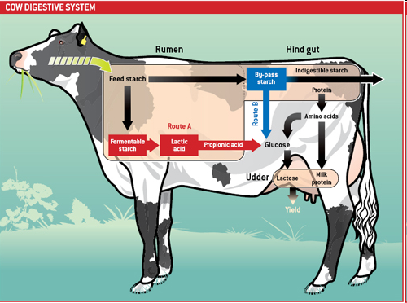
Βιοσύνθεση των συστατικών του γάλακτος (2 από 9)
Βιοσύνθεση των συστατικών του γάλακτος

Slide 29
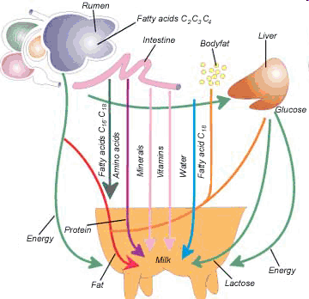
Βιοσύνθεση των συστατικών του γάλακτος (3 από 9)
Βιοσύνθεση των συστατικών του γάλακτος

Slide 30
Βιοσύνθεση των συστατικών του γάλακτος (4 από 9)
Σχηματισμός λίπους, πρωτεϊνών, λακτόζης στα επιθηλιακά κύτταρα του μαστικού αδένα.
Λίπος:
Τα λιπαρά οξέα με αλυσίδες >12 άτομα C (παλμιτικό, στεατικό και ελαϊκό), προέρχονται από την αιματική κυκλοφορία.
Τα μικρής αλυσίδας λ.ο. συντίθενται στο ενδοπλασματικό δίκτυο των επιθηλιακών κυττάρων του μαστικού αδένα.
Τα λιποσταγονίδια που σχηματίζονται αυξάνονται σε μέγεθος γιατί συνενώνονται μεταξύ τους.
Βιοσύνθεση των συστατικών του γάλακτος

Slide 31
Βιοσύνθεση των συστατικών του γάλακτος (5 από 9)
Φτάνουν σε τελικό μέγεθος 1-20μm.
Περιβάλλονται από κυτταροπλασματική μεμβράνη και αποβάλλονται στην εκκριματοδόχο κοιλότητα.
Πρωτεΐνες:
Το 90% των πρωτεϊνών του παραγόμενου γάλακτος προέρχονται από σύνθεση στο μαστό (καζεΐνες, β-γαλακτοσφαιρίνη και α-γαλακταλβουμίνη).
Η οραλβουμίνη και κάποιες ανοσοσφαιρίνες προέρχονται απευθείας από την αιματική κυκλοφορία,
Συντίθενται στα ριβοσωμάτια των επιθηλιακών κυττάρων του μαστικού αδένα από τα αμινοξέα που προέρχονται από την αιματική κυκλοφορία,
Βιοσύνθεση των συστατικών του γάλακτος

Slide 32
Βιοσύνθεση των συστατικών του γάλακτος (6 από 9)
Τα αμινοξέα συνενώνονται σε πρωτεϊνικά κοκκία (μικκύλια για τις καζεΐνες),
Σε συνδυασμό με άλλα συστατικά (νερό, λακτόζη) περιβάλλονται από μεμβράνη, μετατρέπονται σε εκκριτικά κοκκία και σε συνδυασμό με τα λιποσφαίρια, αποβάλλονται στην εκκριματοδόχο κοιλότητα.
Βιοσύνθεση των συστατικών του γάλακτος

Slide 33
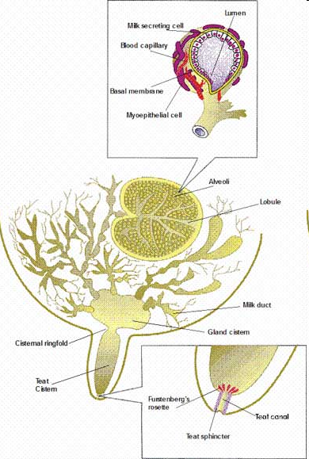
Βιοσύνθεση των συστατικών του γάλακτος (7 από 9)
Βιοσύνθεση των συστατικών του γάλακτος

Slide 34
Βιοσύνθεση των συστατικών του γάλακτος (8 από 9)
Λακτόζη:
Είναι το χαρακτηριστικό σάκχαρο του γάλακτος που συντίθενται στο μαστό και δεν ανευρίσκεται αλλού στη φύση (ίχνη σε φρούτα, αίμα & ούρα ανθρώπου).
Πιστεύεται ότι συντίθενται στη συσκευή του Golgi από την γλυκόζη και γαλακτόζη του αίματος με τη δράση του ενζύμου galaktosyl transferase και της α- γαλακταλβουμίνης.
Ελευθερώνεται στην εκκριματοδόχο κοιλότητα με εκκριτικά κοκκία σε συνδυασμό με τις πρωτεΐνες.
Βιοσύνθεση των συστατικών του γάλακτος

Slide 35
Βιοσύνθεση των συστατικών του γάλακτος (9 από 9)
Τα υπόλοιπα συστατικά του γάλακτος προέρχονται από το αίμα (νερό, άλατα, βιταμίνες, ιχνοστοιχεία κ.α.).
Βιοσύνθεση των συστατικών του γάλακτος

Slide 36
Τέλος Ενότητας

